Slide 1
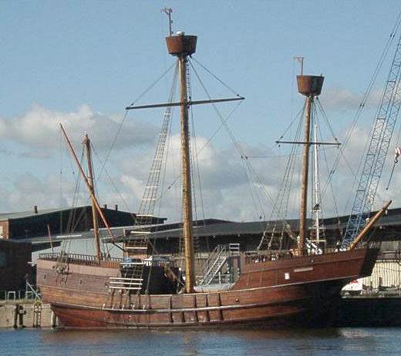
Великие географические открытия
Выполнила ученица 5 «а» класса
Дорофеева Наталья

Slide 2
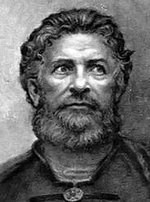
Афанасий Никитин

Slide 3
Афанасий Никитин
В 1466 году Афанасий Никитин с купцами решил поехать торговать в Ширван. Ширванское ханство лежало на юго-западных берегах Каспийского моря. Снарядив два корабля, Никитин со своими товарищами поплыл в Нижний Новгород, где, дождавшись посла двинулись вниз по Волге. У Астрахани имущество купцов было разграбленно отрядами татар. Далее проплыв через Каспийское море, Афанасий благополучно достиг Дербента. Почти целый год провел он в Ширванском ханстве, после чего он отправился в Баку, а затем в Персию (г. Чапкаур). Двигаясь по древнему караванному пути, Никитин дошел до Бендер-Абаса на берегу Персидского залива, а оттуда отправился в г. Ормуз, лежащий на острове у входа в залив. Здесь Никитин пробыл целый месяц. 9 апреля 1469 года поплыл в Индию через Аравийское море. Высадился он в городе Чауле (южнее современного Бомбея). Отсюда начались его почти трехлетние странствия по стране. Афанасий побывал во многих городах нагорья Декан. Два месяца он прожил в Джуннаре. В начале 1472 года из приморского города Дабула Никитин отправился в обратный путь. В октябре 1472 года он достиг города Тробзона. Договорившись с моряками, Никитин переправился на берег Крыма. Корабль зашел в Балаклаву, затем в Гурзуф и закончил плавание в Кафе (Феодосия), где он встретил русских купцов и отправился с ними на родину. В дороге, недалеко от Смоленска, Никитин умер в конце 1472 г.

Slide 4
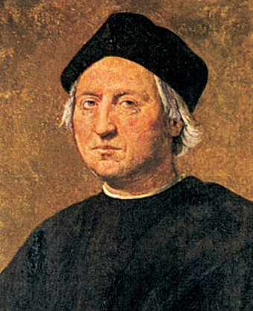
Христофор Колумб

Slide 5
Христофор Колумб
  I и II экспедиция
3 августа 1492г. из порта Палос в плавание вышли три корабля с 90 участниками. После ремонта корабля "Пинта" у Канарских островов потянулись томительные дни. Прошло 33 дня после того как корабли покинули Канарские о-ва, а земли все не было. Вскоре появились признаки близости суши: изменился цвет воды, появились стайки птиц. Корабли вошли в Саргасово море. Вскоре за этим морем, 12 октября впередсмотрящий увидел полоску суши. Это был небольшой остров с пышной тропической растительностью, который Колумб назвал Сан-Сальводор и объявил владением Испании. Колумб был уверен, что достиг Азии. Колумб оставил на о-ве Эспаньола несколько людей во главе со своим братом и отплыл в Испанию, взяв в доказательство несколько индейцев, перья невиданных птиц и несколько растений. 15 марта 1493 года в Палосе его встречали с триумфом как героя. Снарядив немедленно новую экспедицию, Колумб отправился из города Кадикса во второе плавание, которое продолжалось с 1493 по 1496. Было открыто много новых земель в гряде Антильских островов , о-ва Пуэрто-Рико, Ямайка, обследованы южные побережья Кубы, Эспаньолы. Но и на это раз Колумб недостиг Материка. С богатой добычей корабли возвратились в Испанию.

Slide 6
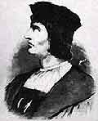
Бартломеу Диаш

Slide 7
Бартломеу Диаш
В конце XV века у многих возник вопрос: верна ли карта мира Птолемея? На этой карте Африка простиралась до Южного полюса, отделяя Атлантический океан от Индийского. Но португальские мореплаватели установили: чем южнее, тем берег Африки больше отклоняется к востоку. Может быть, материк где-то кончается Или с юга омывается морем, Тогда оказалось бы возможным обойти сушу, попасть в Индийский океан, а по нему дойти на кораблях до Индии и Китая и оттуда морским путем привезти в Европу пряности и другие ценные товары. Эту волнующую загадку разрешил португальский путешественник Бартоломеу Диаш. Выйдя из Лиссабона в 1487 г. на трех кораблях., он в 1488 г. доплыл до южной оконечности Африки и даже обогнул ее, несмотря на жестокий шторм. Самый южный выступ Африки Диаш назвал мысом Бурь. За этим мысом его корабли вошли в воды Индийского океана. Но Бартоломеу Диашу пришлось на этом закончить свое путешествие: измученная бурями команда потребовала возвращения на родину. После доклада Бартоломеу Диаша о результатах плавания португальское правительство распорядилось назвать южный мыс Африки не мысом Бурь, а Доброй Надежды - надежды достигнуть Индии и других стран Востока морским путем.

Slide 8
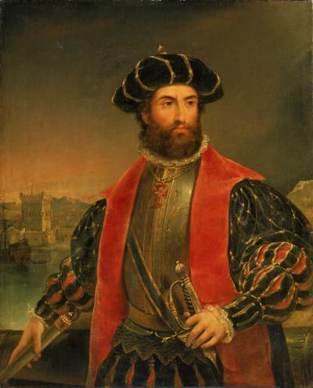
Васко да Гама

Slide 9
Васко да Гама
Васко да Гама
Надежда эта скоро сбылась. Через 10 лет специальная экспедиция на четырех кораблях под начальством Васко да Гамы отправилась на поиски пути вокруг Африки в Индию. На восточных берегах Африки мореплаватели обнаружили торговые и военные поселения арабов. Затем экспедиция прибыла в Индию и, побывав в Каликуте, с грузом пряностей возвратилась в Португалию в июле 1499 г. Плавание продолжалось два года и два месяца. В результате плаваний Бартоломеу Диаша и Васко да Гамы сильно изменилась карта мира. Атлантический и Индийский океаны оказались соединенными; уточнены контуры Африки, а также нанесен на карту остров Мадагаскар. Было установлено, что берега Африки населены на всем их протяжении. Вместо опасных сухопутных дорог был открыт дешевый и сравнительно безопасный морской путь на Восток. По новому пути из Португалии двинулись в Индию экспедиции. В результате этих экспедиций Индия становится колонией Португалии. Обосновавшись здесь португальские захватчики совершают военные походы в Индонезию, Индокитай, вплоть до Новой Гвинеи и Японии.

Slide 10
☺☺☺Спасибо за просмотр☺☺☺

